Slide 1
Strategi marketing public relations
NOMENSEN BANUNAEK.,M.Kes

Slide 2
01
02
03
Product story
Confident & trust
Strategy Content
04
05
06
Strategy communications
Content planning
Review feeds instagram

Slide 3
STRATEGI MEMBANGUN confident & trust KONSUMEN
Beberapa cara untuk membangun kepercayaan konsumen, antara lain :
Menjadi pendengar yang baik, memfokuskan diri pada konsumen dan memahami apa yang menjadi kebutuhan utama dari konsumen. Semakin dalam kualitas hubungan kita dengan konsumen maka tingkat kepercayaan mereka juga semakin tinggi.
Memberi kesan pertama yang baik, kesan pertama yang baik dapat menentukan kepercayaan terhadap bisnis kita kedepannya.
Meyakinkan dan Profesional, bertutur kata dengan bahasa yang baik, gestur tubuh dan pakaian juga menentukan keprofesionalan anda dalam berbisnis.
Jujur dan Terbuka, menyampaikan tujuan dan bentuk dari bisnis, produk atau jasa yang kita miliki kepada konsumen secara transparan sehingga konsumen tidak merasa tertipu atau kecewa.
Menepati janji, hal ini sangat penting dalam dunia bisnis guna membangun kepercayaan pada konsumen. Seperti berjanji memberikan produk atau jasa yang berkualitas dan benefit yang menjanjikan.

Slide 4
Content strategy instagram
cara membuat strategi konten di Instagram
Menentukan goals dan tujuan, 4 marketing funnel yang biasanya digunakan yaitu awareness, consideration, convertion, dan loyalti
Mengenali konsumen, usia, gender, dan demografi. Hal ini dapat kita lihat dari insight akun instagram bisnis kita
RISET PASAR, bertujuan untuk mengetahui konsep konten yang menarik, relevan dan bermanfaat bagi konsumen.
MENENTUKAN IDE DAN MEMBUAT KONTEN, dalam membuat konten kita dapat menggunakan tools yang sudah tersedia secara gratis di internet seperti canva, photoshop, dan adobe family.
Menganalisa performa konten instagram, bertujuan untuk mengetahui tipe konten seperti apa yang relevan dengan audiens dan berpeluang semakin besar untuk menjadi konversi.

Slide 5

Product story
1. Memperkuat identitas bisnismu
2. Membuat konsumen tertarik dengan bisnismu
3. Membuat konsumen lebih tau tentang produk bisnismu
4. Membantu konsumen lebih dekat dengan bisnismu
Supaya pada KARYAUKM.ID banyak pelanggan yang tertarik :
1. Memberikan merek yang mudah diingat
2. Perbedaan merek dengan competitor
3. Membangkitkan emosi pelanggan yang kuat
4. Meningkatkan loyalitas pelanggan
5. Melakukan bisnis cerita produk dengan nilai yang baik
Tujuan dalam Product Story :

Slide 6

Strategy communications
Model komunikasi dan teori yang strategi
Model Shannon dan Weaver, dilihat dari tingkat kecermatan dalam penyampian informasi serta informasi tersebut bisa diterima baik oleh pembaca/pendengar informasi sebagai fokus utama.
Elemen yang perlu digunakan :
Information Source
Ecoder (transmitter)
Media (channel)
Decoder (receiver)
Destination
Nois

Slide 7

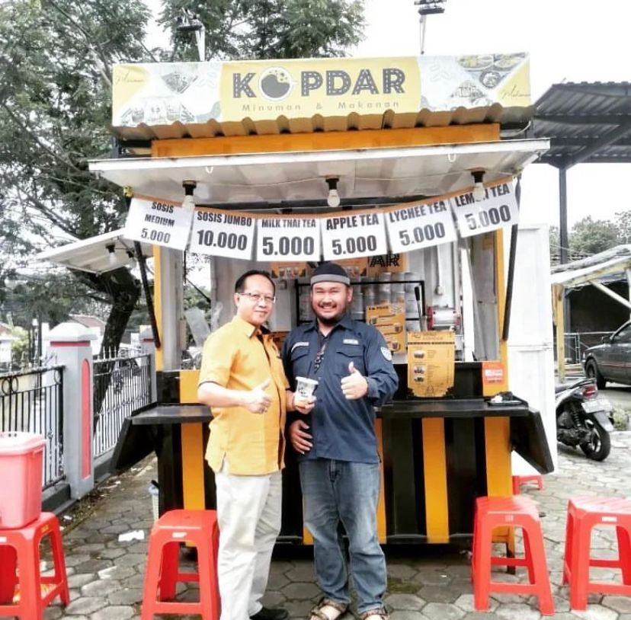
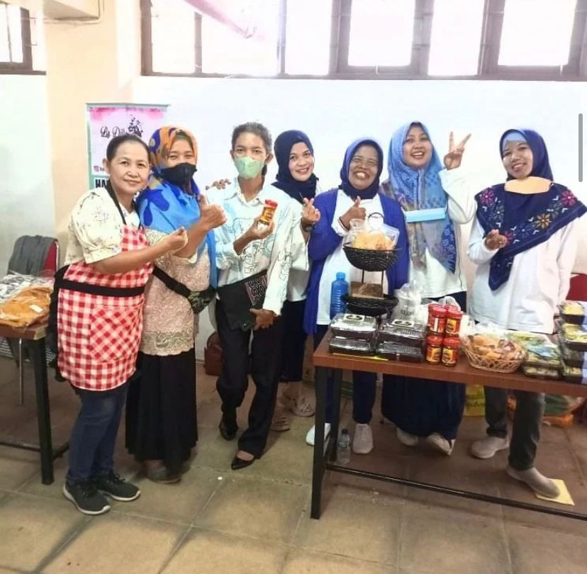
Pendekatan pada konsumen
Seperti yang dapat kita lihat disini Karyaukm.id melakukan pendekatan dengan berbagai cara yaitu secara terjun langsung ke lapangan memberikan berbagai pembelajaran kepada masyarakat, melakukan berbagai seminar dengan mengusung materi yang berhubungan dengan pengembangan usaha secara tatap muka maupun online

Slide 8
Content planning
Secara singkat, content plan adalah perencanaan pengembangan konten yang dilakukan agar tujuan akhir bisa tercapai.
Mulai dari penentuan ingin membuat konten seperti apa, di platform mana, dan kapan diterbitkannya, dirumuskan dalam rencana ini.
Perencanaan ini mencakup pengumpulan aset-aset marketing dan juga data dari target pasar yang ada di luar sana.
Mengapa harus memikirkan data, padahal yang ingin diracik adalah konten?
Dalam content marketing, saat kamu ingin membuat konten apa pun itu, fokus utamanya adalah target pasar dan orang-orang yang sudah menjadi user-mu.
Tanpa data yang jelas, kamu tidak akan tahu apa yang dibutuhkan dan diinginkan oleh target pasar, sehingga engagement pun akan tidak begitu baik.
Padahal, content planning dijalankan untuk meningkatkan awareness, menarik orang untuk melakukan konversi. Ujung-ujungnya? Tentu mendapatkan lead yang sangat berguna dalam dunia marketing.

Slide 9
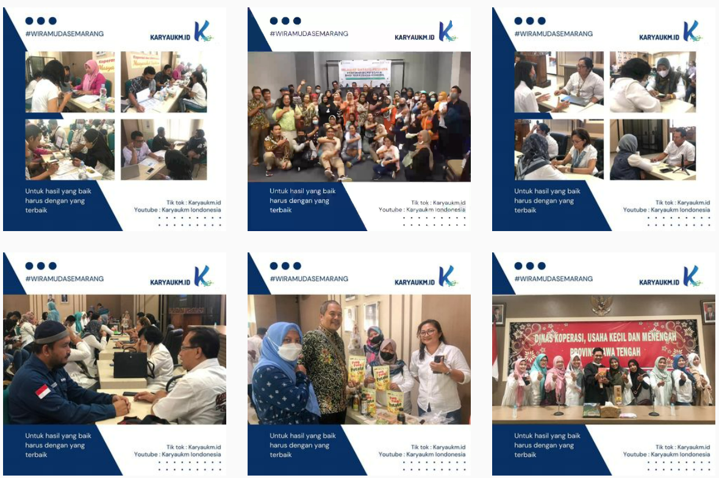
Content planning
Persiapkan Content Plan membuat GRID DISAIN seperti contoh dibawah. Agar
kedepan kita sudah punya gambaran apa yang akan kita posting.

Slide 10
Review feeds instagram
Feed Instagram artinya halaman profil utama untuk membagikan konten seperti foto dan video. Konten bertujuan menarik pengguna untuk menyukai dan melihat konten yang menarik.
Postingan seperti foto dan video akan ditampilkan di halaman profil. Tampilan di profile ini tentunya akan menjadi daya tarik sendiri bagi pengunjung, review baik buruknya suatu brand tentunya akan terlihat di awal halaman profile

Slide 11
STRATEGY pembuatan feeds instagram
STEP 2
STEP 4
STEP 1
STEP 3
STEP 5
Membuat perencanaan konten dan mengunggahnya dengan kualitas terbaik
Menentukan tema yang berhubungan dengan bisnis kita
Menentukan skema warna agar terkesan lebih tertata dan menarik untuk dilihat
Menentukan inspirasi feed, kita dapat menggunakan Pinterest untuk konsep feeds yg akan kita gunakan
Tentukan grid Instagram agar feeds lebih terlihat menarik dan rapi

Slide 12
KESIMPULAN
Berdasarkan hasil penelitian dari tugas akhir ini, terdapat beberapa hal yang dapat disimpulkan, yaitu:
Content planning
Disusun pada awal proses untuk menentukan jenis konten apa dan kapan konten tersebut akan diunggah. Adapun proses conten planning pada akun @karyaukm.id adalah sebagai berikut :
a. Analisa Instagram pada akun @karyaukm.id
b. Penempatan konten pada content planning
c. Proses riset pasar
d. Analisa performa Instagram
Dari hasil analisa competitor sampai proses pengunggahan konten, dapat disimpulkan bahwa penggunaan metode content planning pada instagram story memberikan pengaruh positif.
Penerapan content planning berpengaruh pada meningkatnya jumlah interaksi, jumlah jangkauan maupun jumlah impresi, dan tersetrukturnya konten-konten yang akan diunggah di instagram story.

